Slide 1
«РАЗНОЦВЕТНАЯ НЕДЕЛЯ» Неделя психологии
2020

Slide 2
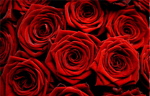
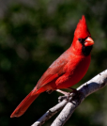
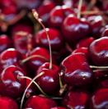
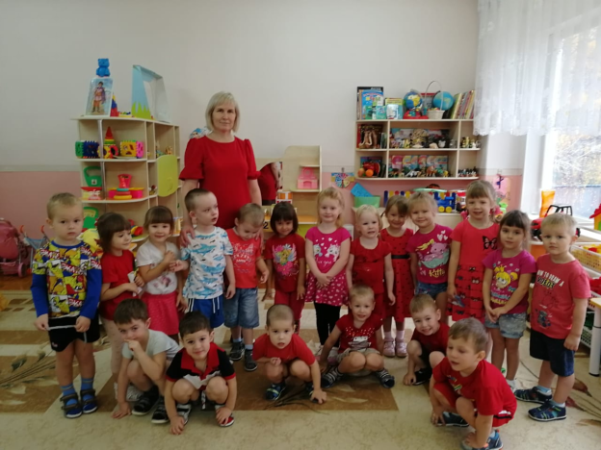
У меня секретов нет.
Самый яркий – красный цвет.
Он живёт на язычке,
В земляничке и флажке.
Красный цвет — у помидора. Красный свет — у светофора, Он предупреждает нас
— Нет пути вперёд сейчас!

Slide 3
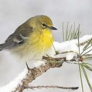
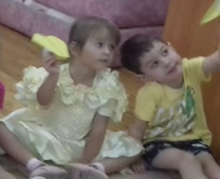
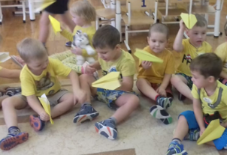
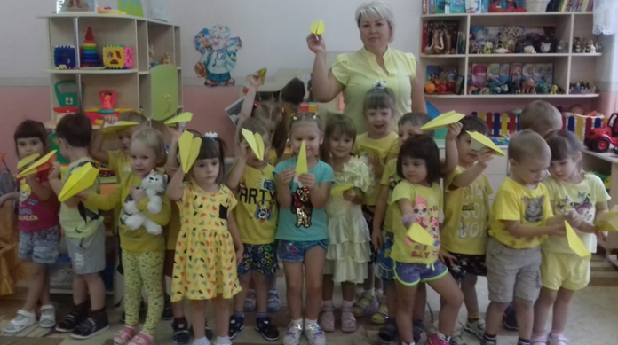
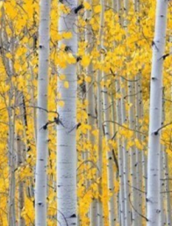
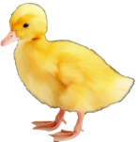
Цвета жёлтого,
дружок, Будет солнышко,
песок, Звёзды, лампочка, утята, И подсолнух, и цыплята.
Жёлтый –
месяц в небосводе
И подсолнух в огороде.
В поле жёлтая пшеница
Золотисто колосится,
С жёлтой грудкой
в зиму птичка
Нарисуется синичка.

Slide 4
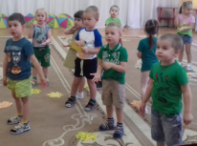
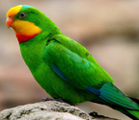
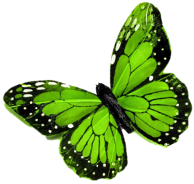
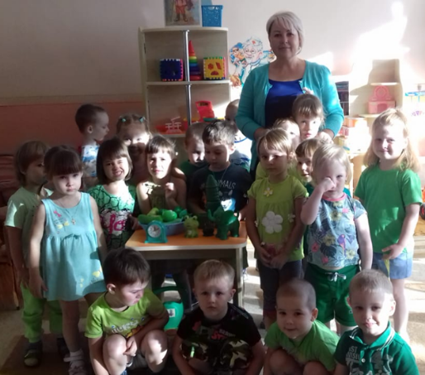
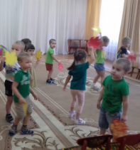
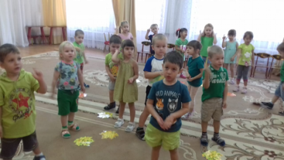
Цвет зелёный у листочка,
Подо мхом зелёным кочка,
И зелёные иголки
Целый год растут на ёлке

Slide 5
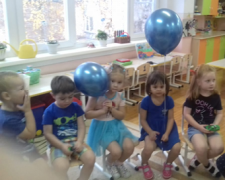
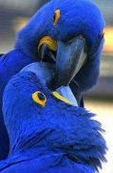
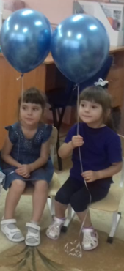
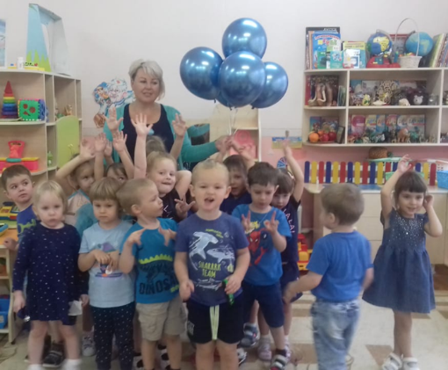
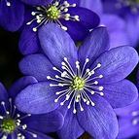
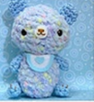
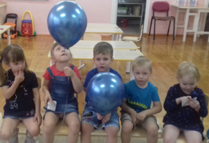
Синий –
это неба цвет
Дарит утром нам рассвет.
Дарит синие цветы,
Моря синего мечты.

Slide 6
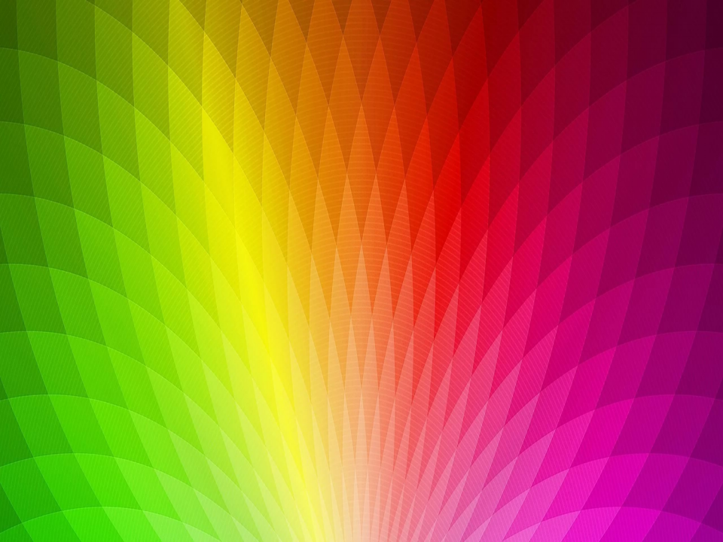
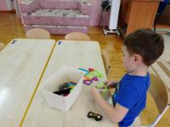
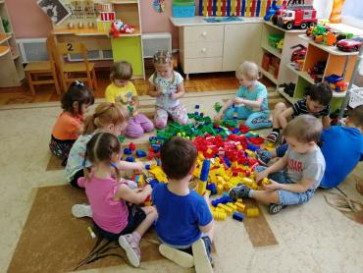
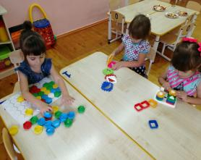
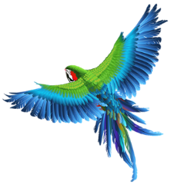
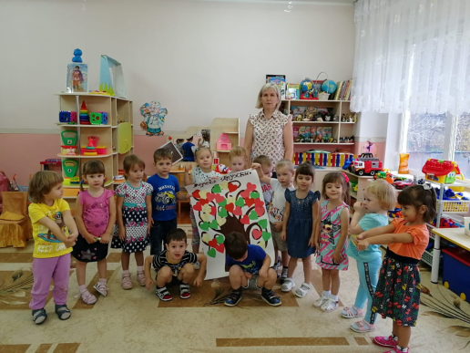
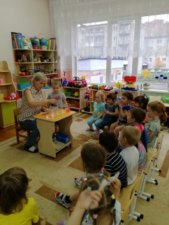
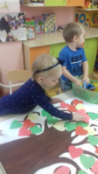
Нарисую лето краской,
синей – небо, цветы – красной,
белой – на траве росу,
фиолетовой – грозу.
Алой - солнце во все небо,
небо просто заалело!
Желтой -
на лугу ромашки,
а коричневой - букашку.
И зеленую лягушку нарисую ей в подружки!
Черной, что нарисовать,
чтобы лето не пугать?
Долго думала…
Ага! Нарисую комара!

